Slide 1
中断扩展：定时器中断
定时器中断点亮LED灯

Slide 2
实验目的
了解STM32中断的基本知识，熟悉从发生到处理结束的过程；
掌握STM32定时器相关库函数的配置；
学会使用定时器进行定时并触发中断

Slide 3
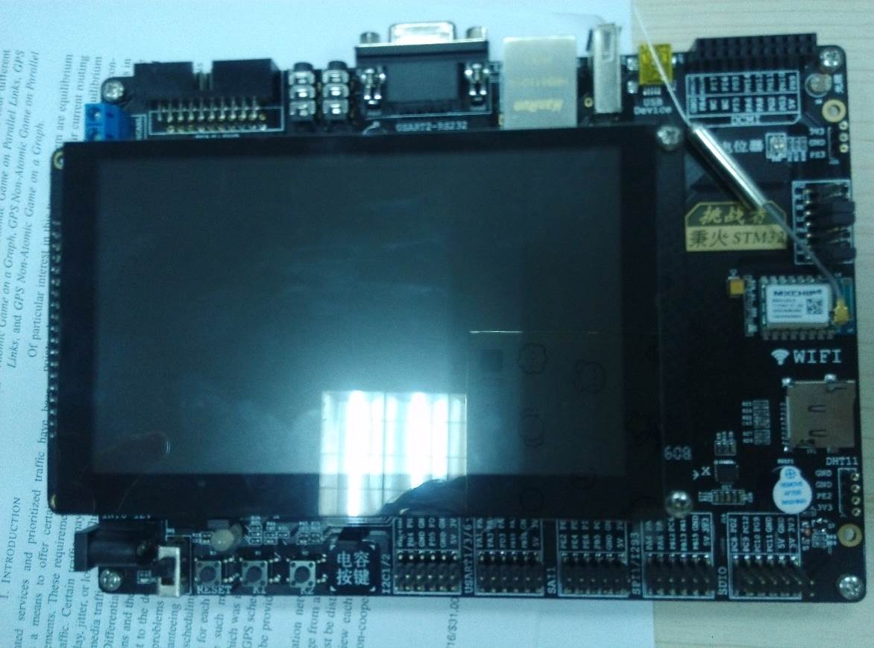
实验设备
软件Keil5
STM32开发板

Slide 4
实验内容
定时器及中断相关库函数的配置
使用定时器控制LED灯亮灭的间隔时间
相关寄存器值，调整定时时间

Slide 5
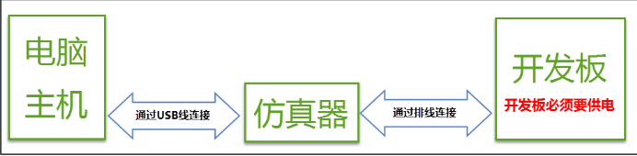
一、连接开发板
把仿真器用USB线连接电脑，如果仿真器的灯亮表示正常，可以使用。然后把仿真器的另外一端连接到开发板，给开发板上电，然后就可以通过软件KEIL给开发板下载程序。

Slide 6
二、定时器基本知识介绍
STM32F42xxx 系列控制器
  2 个高级控制定时器
  10 个通用定时器
  2 个基本定时器
  控制器上所有定时器都是彼此独立的，不共享任何资源
高级控制定时器包含通用定时器所有功能。所以高级控制定时器功能繁多，但也是最难理解的
通用定时器包含所有基本定时器功能
基本定时器是最简单的定时器
本次实验选择最简单的基本定时器

Slide 7
三、基本定时器
控制器有两个基本定时器 TIM6 和 TIM7
  功能完全一样，但所用资源彼此都完全独立，可以同时使用
  用 TIMx 统称基本定时器（x=6或者7）
基本上定时器 TIM6 和 TIM7 是一个 16 位向上递增的定时器

Slide 8
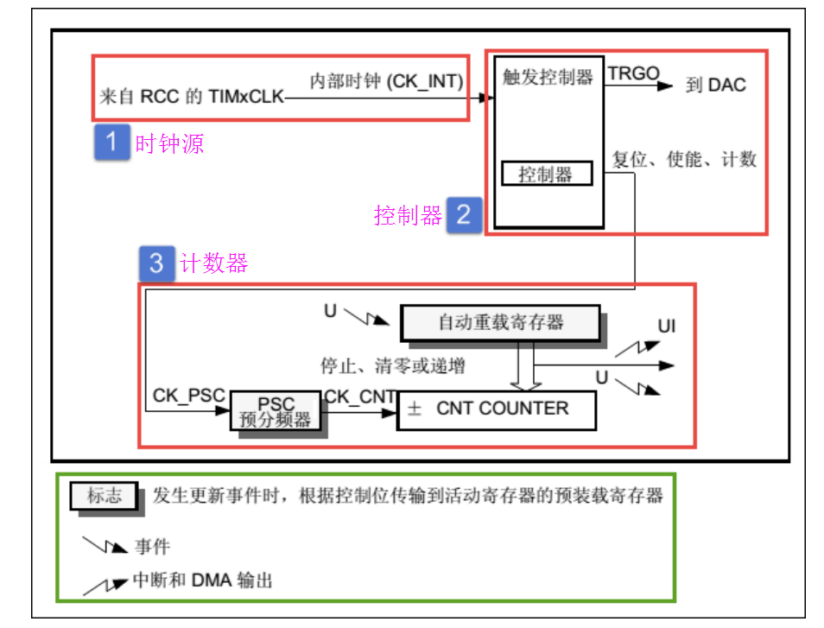
三、基本定时器
理解了这张图，就对基本定时器掌握了
基本定时器功能图

Slide 9
三、基本定时器
时钟源：基本定时器只能使用内部时钟。基本定时器的CK_PSC=内部时钟(CK_INT),频率为 90MHz。
控制器：定时器控制器控制实现定时器功能，控制定时器复位、使能、计数是其基础功能。
计数器：本定时器计数过程主要涉及到三个寄存器内容
  计数器寄存器(TIMx_CNT)、
  预分频器寄存器(TIMx_PSC)、
  自动重载寄存器(TIMx_ARR)，
  这三个寄存器都是 16 位有效数字，即可设置值为 0 至 65535。

Slide 10
三、基本定时器
Question：如何计数？
Answer：当在自动重载寄存器TIMx_ARR添加一个计数值后并使能 TIMx计数寄存器(TIMx_CNT)就会从 0 开始递增，当 (TIM_CNT) 的数值与 TIMx_ARR 值相同时(称为计数器上溢)就会生成更新事件UI(update interrupt)(我们前面在中断部分讲的中断源就是这个更新事件)并把 TIMx_CNT 寄存器清 0，完成一次循环过程。如果没有停止定时器就循环执行上述过程。
Quesition:预分频器的作用是什么？
Answer: CK_PSC=内部时钟（CK_INT）=90MHZ即周期为1/90MHZ 秒。但是我们想获得100us怎么办，就得通过预分频器分频，我们分频后的fCK_INT的频率为多少呢？计算公式如下fCK_INT=fCK_PSC/(PSC[15:0]+1),换算成周期不就是(PSC[15:0]+1)=100us/(1/90M s)=9000。所以PSC[15:0]这个16位寄存器的值就写8999(十进制下的值)。

Slide 11
三、基本定时器
Question：为什么图中自动重载寄存器和预分频寄存器有阴影但其他寄存器的没有？
Answer：阴影代表一个寄存器，它是它上面的寄存器的影子，是实际存在的一个寄存器，由硬件控制，我们无法写入。我们可以写数的是它上面的那个寄存器。他们到底有什么不同呢？值是否一样？答案是不一定。大家设想一下，计数器正在计数，但是你突然想改变自动重载寄存器的值想更改定时时间，那当TIM_CNT每次加1后和谁比较呢？和自动重载寄存器还是和它的影子。答案一目了然，当然是和它的影子，当下一次重新从0开始的时候才会把它拷贝到影子寄存器，当做比较值。
当然了令大家失望的是上面的假设并不一致成立，因为定时器还存在另一种功能，那便是写入的值立即生效，直接拷入影子寄存器。这两种到底选择哪一种情况，都是由定时器控制寄存器中1个bit控制的。

Slide 12
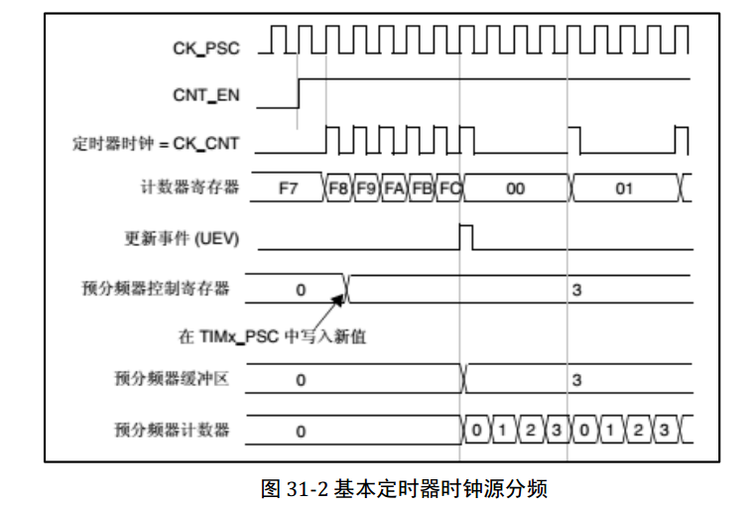
三、基本定时器
说 明：
这是一个4分频的例子，所以写入的是3，原因已经说过了。预分频控制寄存器器就是上图PSC寄存器，预分频缓冲区是它的影子

Slide 13
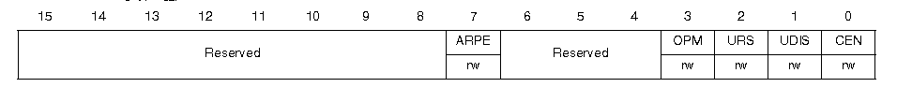
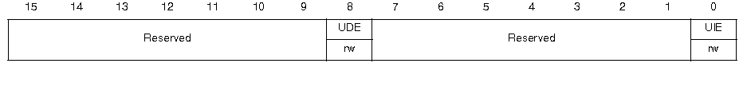
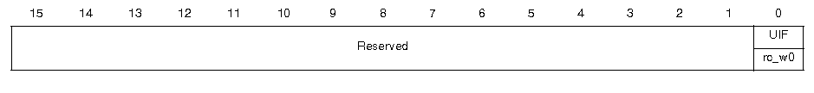
三、基本定时器
TIM6 和 TIM7 控制寄存器 1 (TIMx_CR1)
TIM6 和 TIM7 DMA/中断使能寄存器(TIMx_DIER)
TIM6 和 TIM7 状态寄存器 (TIMx_SR)
各个位说明见我们发给大家的《STM32F4参考手册》第17章基本定时器第17.4小节TIM6和TIM7的寄存器。这是我认为对大家理解有帮助的三个主要寄存器

Slide 14
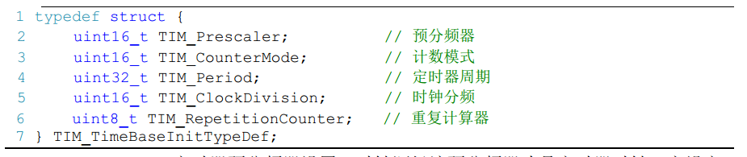
三、基本定时器
定时器初始化结构体
初始化结构体定义在 stm32f4xx_tim.h 文件中，大家可以查看我们编程时对以上介绍的寄存器的配置就是靠它来完成
说明见下页

Slide 15
三、基本定时器
定时器初始化结构体
(1) TIM_Prescaler：定时器预分频器设置，时钟源经该预分频器才是定时器时钟，它设定TIMx_PSC 寄存器的值。可设置范围为 0 至 65535，实现 1 至 65536 分频。
(2) TIM_CounterMode：定时器计数方式，可选择向上计数、向下计数以及三种中心对齐模式。基本定时器只能是向上计数，即 TIMx_CNT 只能从 0 开始递增，并且无需初始化。
(3) TIM_Period：定时器周期，实际就是设定自动重载寄存器的值，在事件生成时更新到影子寄存器。可设置范围为 0 至 65535。
(4) TIM_ClockDivision：时钟分频，设置定时器时钟 CK_INT 频率与数字滤波器采样时钟频率分频比，基本定时器没有此功能，不用设置。
(5) TIM_RepetitionCounter：重复计数器，属于高级控制寄存器专用寄存器位，利用它可以非常容易控制输出
总结：虽然定时器基本初始化结构体有 5 个成员，但对于基本定时器只需设置其中两个就可以（TIM_Prescaler和TIM_Period）。

Slide 16
四、库函数实现定时点灯
项目概览
打开该工程后 ，一共涉及有5个文件，分别main.c、stm32f4xx.h、bsp_led.c、bsp_basic_tim.c、stm32f4xx_it.c下面我们针对这5个文件进行讲解。

Slide 17
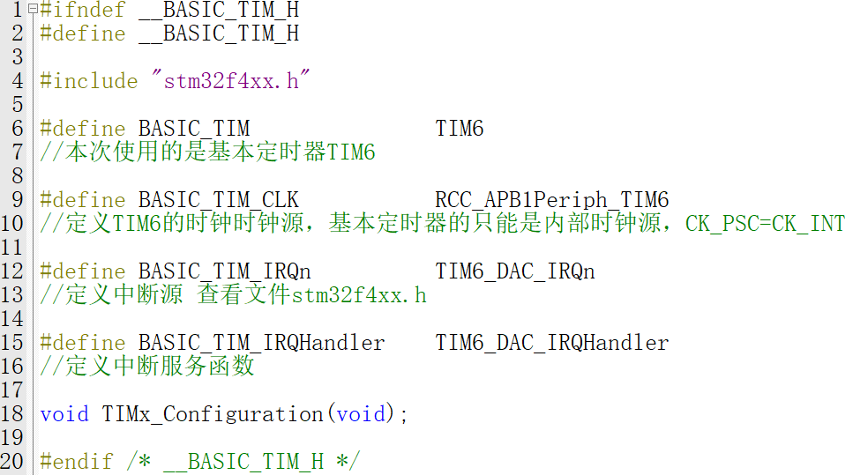
四、库函数实现定时点灯
2.1代码解读bsp_basic_tim.h
这个头文件里面定义了我们要使用哪个定时器(本次实验使用TIM6)、定时器的时钟频率、中断源、中断服务函数名这些信息。

Slide 18
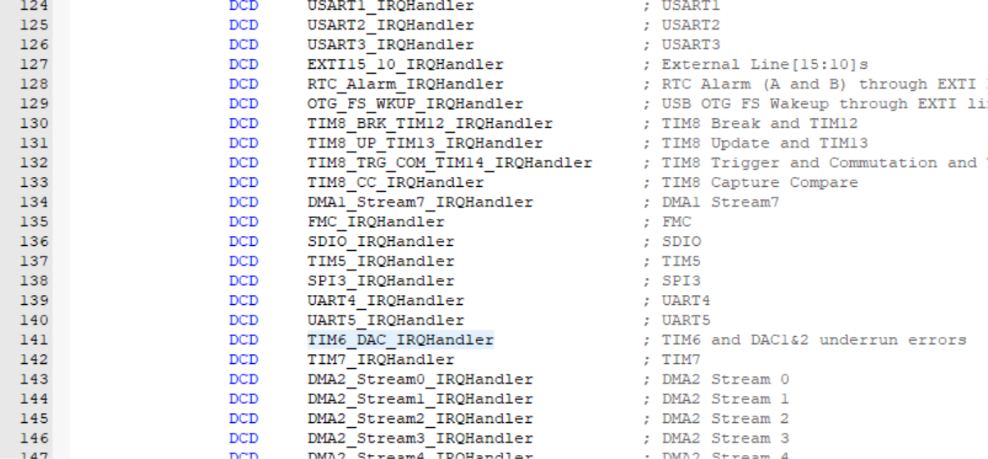
四、库函数实现定时点灯
代码说明

Slide 19
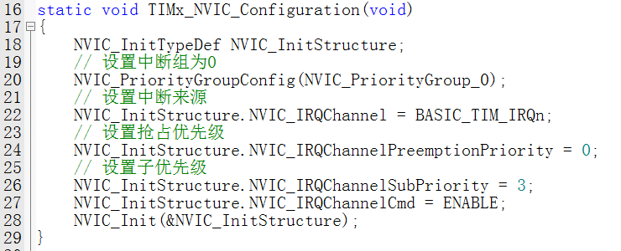
四、库函数实现定时点灯
2.2代码解读bsp_basic_tim.c
配置了中断。这里我们设置优先级分组为分组0，我们知道设置了分组0意味着不允许中断嵌套，4为优先级全部表示子优先级，然后设置中断源为bsp_basic_tim.h中定义的TIM6的更新事件，设置子优先级为3（共16级），最后使能中断，表示允许接收这个通道来的中断事件。

Slide 20
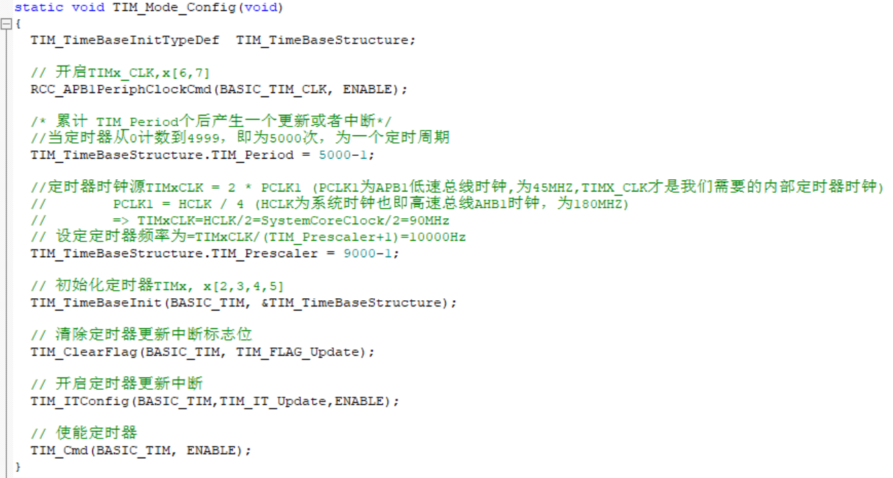
四、库函数实现定时点灯
2.2代码解读bsp_basic_tim.c
配置了定时器，先使能TIM6所在的APB1的总线时钟（相当设置了CLK_PSC）时钟为90MHZ，然后设置计数值和预分频值，定时时间为0.5s。倒数第一句使能定时器。接下来深入讲解后面TIM_ITConfig（）函数。

Slide 21
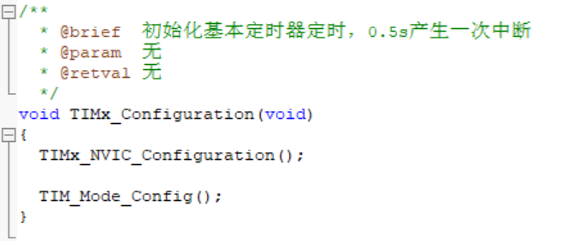
四、库函数实现定时点灯
2.2代码解读bsp_basic_tim.c
配置了中断和定时器。

Slide 22
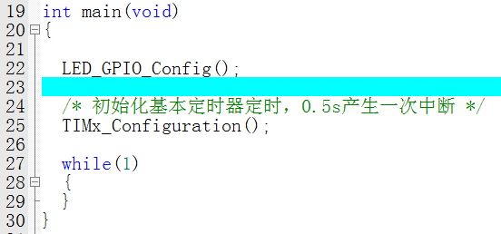
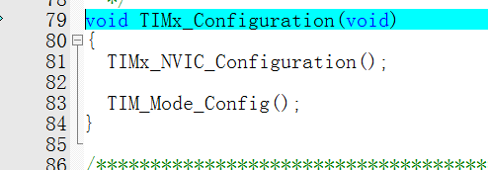
四、库函数实现定时点灯
2.3代码解读main.c
Main函数的主要代码如下图左所示，里面的LED_GPIO_Config()函数（在bsp_led.c定义）和TIMx_Configuration()函数声明在bsp_basic_tim.c文件当中，见下图右，当然TIMx_NVIC_Configuration()函数和ITM_Mode_Config()函数都在这个文件当中

Slide 23
四、库函数实现定时点灯
2.3代码解读main.c
Main函数调用了LED的配置函数和定时器与中断的配置函数。这样当0.5s时间到定时器上溢，产生中断，进入Stm32f4xx_it.c文件中的中断服务函数。见下页

Slide 24
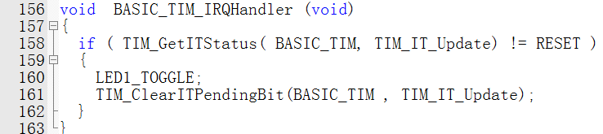
四、库函数实现定时点灯
2.3代码解读中断服务子例程stm32f4xx_it.c
158句的意思是检测定时器中断是否已经产生(检测了定时器TIM6的相关寄存器的位，具体大家可以仿照前面的方法查看)，如果产生后就翻转LED1的状态（160句），所以大家看到的将是红灯隔0.5s闪一次。161句存在也是因为定时器产生中断后需要以软件的方式对中断标志位清零，方便下次再产生中断。涉及到的寄存器见下页。

Slide 25
五、课堂作业
至此整个项目就介绍完了。利用基本定时器7--TIM7完成作业如下：
参考所给项目，刚才所给红灯0.5s亮一次，现将红灯设置为1s亮一次。
参考所给项目，让白灯先亮6s，后熄灭，此时紫灯亮6s，后熄灭，在青灯亮6s后熄灭，如此往复。(自己测试是否正确可以拿出自己手机的秒表做一个近似估计)

